Slide 1

স্বাগতম

Slide 2
শিক্ষক পরিচিতি
মুহাম্মাদ আতিকুর রহমান
সহকারি শিক্ষক
চরমোনাই ইউনিয়ন মাধ্যমিক বিদ্যালয় বরিশাল সদর বরিশাল।

Slide 3
শ্রেণীঃ ৭ম
বিষয়ঃইসলাম শিক্ষা
পাঠঃ ঈদুল আযহা
সময়ঃ ৫০ মিনিট

Slide 4
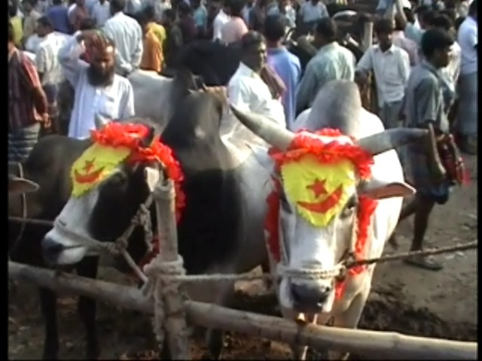


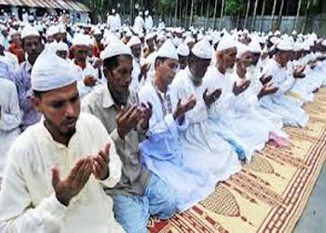

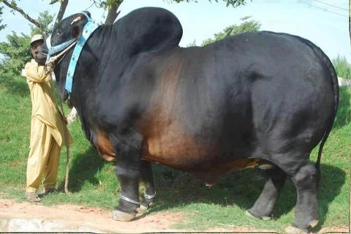

Slide 5
ঈদুল আযহা

Slide 6
শিখনফল
১। ঈদুল আযহা বলতে কী বোঝায় তা
বলতে পারবে।
২। কুরবানী সম্পর্কে বর্ণনা করতে পারবে।
৩। ঈদুল আযহার গুরুত্ব ও তাৎপর্য বিশ্লেষণ
করতে পারবে।

Slide 7




Slide 8

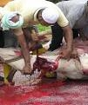
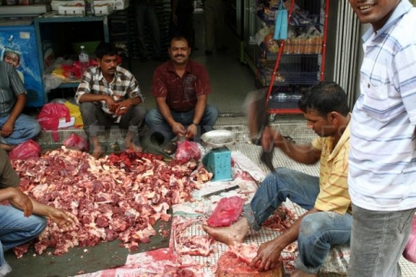


Slide 9



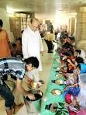

Slide 10
একক কাজ
১।ঈদুল আযহার দিন কী কী কাজ করতে হয়?
২।কোন নবী আল্লাহর সন্তুষ্টির জন্য স্বীয় পুত্রকে
কোরবানী করতে প্রস্তুত ছিলেন?

Slide 11
জোড়ায় কাজ
ইসলামের দৃষ্টিতে কোরবানী করা কার উপর অবশ্য পালনীয় এবং কেন?

Slide 12
দলীয় কাজ
১।ঈদুল আযহার গুরুত্ব ও তাৎপর্য
বিশ্লেষণ কর।

Slide 13
বাড়ীর কাজ
ঈদুল আযহা থেকে আমরা কী শিক্ষা পাই বর্ণনা কর।

Slide 14
মূল্যায়ন
১। আরবী কোন মাসে ঈদুল আযহা অনুষ্ঠিত হয়?
২। ঈদুল আযহায় প্রতিবেশীর প্রতি আমাদের
দায়িত্ব ও কর্তব্য কী?
৩। ইসলাম কেন কুরবানী করাকে কারও কারও
উপর ওয়াজিব করেছেন?

Slide 15

ধন্যবাদ

